Slide 1



Курс Физика среды и ограждающих конструкций
Преподаватель – Гайдай Наталия Константиновна
(директор политехнического института СВГУ, кандидат геолого-минералогических наук, доцент)
Лектор: Гайдай Н.К. ,
директор политехнического института СВГУ, politeh@svgu.ru

Slide 2

Физика среды и ограждающих конструкций
Строительная светотехника.
Архитектурно-строительная акустика.
Строительная теплофизика.
Лектор: Гайдай Н.К. ,
директор политехнического института СВГУ, politeh@svgu.ru

Slide 3
Строительная светотехника. Основы строительной светотехники. Основные понятия, величины, единицы. Закон светотехники. Естественное освещение зданий. Расчет естественной освещенности и нормирование. Инсоляция в архитектуре. Задачи инсоляции. Нормирование инсоляции. Расчет продолжительности инсоляции. Солнечный перегрев. Проектирование средств защиты от перегрева.
Лектор: Гайдай Н.К. ,
директор политехнического института СВГУ, politeh@svgu.ru

Slide 4
2. Архитектурно-строительная акустика. Архитектурно-строительная акустика, ее роль и значение при проектировании и строительстве зданий и решение градостроительных проблем. Основные понятия, единицы измерения акустики. Использование законов геометрической акустики при акустическом проектировании зрительных залов различного назначения. Шум. Источники шума. Классификация шумов. Предельно допустимые уровни шума распространение шума в зданиях. Звукоизоляция ограждений. Расчет звукоизоляции. Методы защиты зданий и помещений от шума. Шум на производственных предприятиях и основные методы борьбы с ним. Градостроительные методы борьбы с шумом.
Лектор: Гайдай Н.К. ,
директор политехнического института СВГУ, politeh@svgu.ru

Slide 5
3. Строительная теплофизика. Виды теплопередач. Стационарные и нестационарные тепловые потоки и поля. Закон Фурье. Однородные и неоднородные ограждающие конструкции. Воздушные прослойки. Термическое сопротивление различных конструкций. Расчет температуры в толще ограждения. Теплоизоляция зданий. Тепло-усвоение. Теплоустойчивость. Тепловая инерция. Требуемое термическое сопротивление. Требуемое сопротивление теплопередаче. Санитарно-гигиенические требования к температурно-влажностному режиму зданий и помещений. Воздухопроницаемость. Влажностный режим ограждающих конструкций. Виды увлажнений. Расчет увлажнений. Паропроницание. Пароизоляция.
Лектор: Гайдай Н.К. ,
директор политехнического института СВГУ, politeh@svgu.ru

Slide 6
Строительная светотехника.
Отрасль светотехники, изучающая закономерности распространения и распределения в зданиях световой энергии Солнца и искусственных источников света, оптические свойства строительных материалов и конструкций, влияние света на зрительное восприятие интерьеров, эстетические функции света в архитектуре общественных зданий, площадей, городских ансамблей и т.д.; раздел строительной физики.
Лектор: Гайдай Н.К. ,
директор политехнического института СВГУ, politeh@svgu.ru

Slide 7
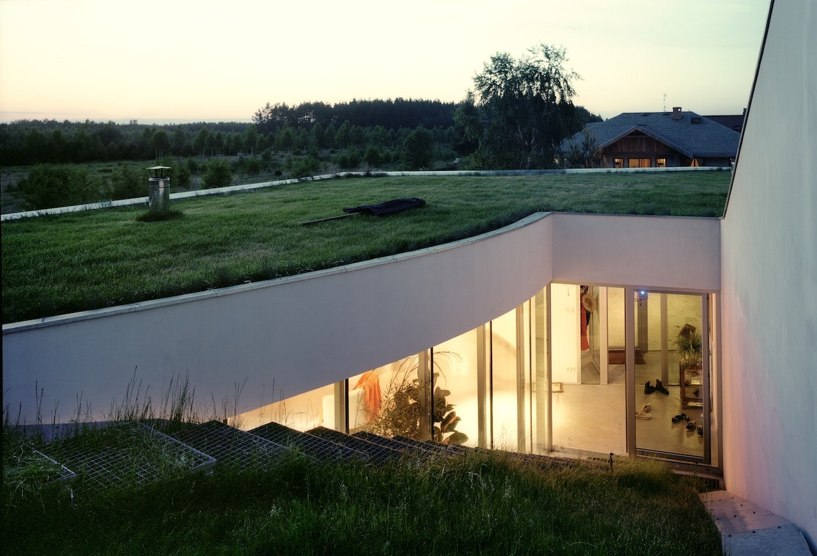
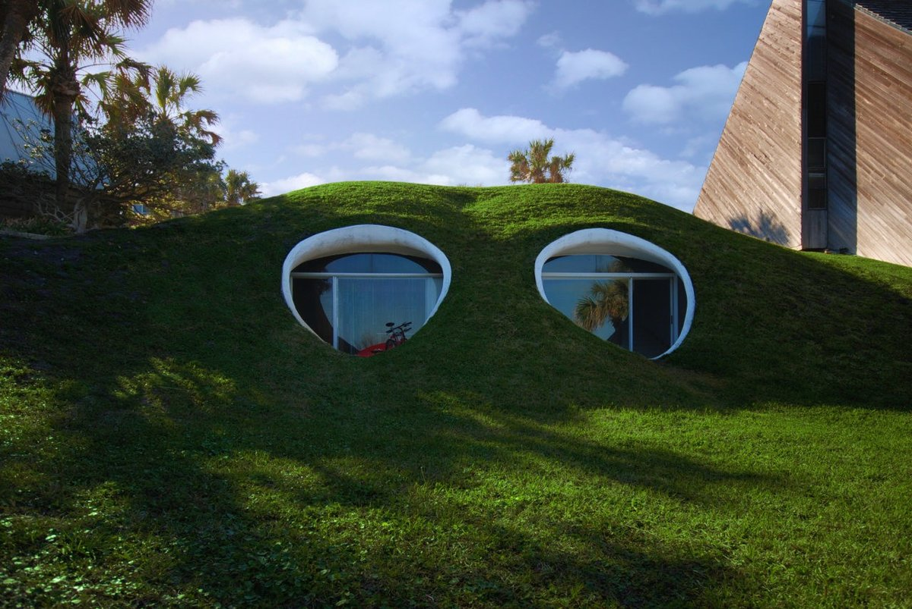
Строительная светотехника.
Лектор: Гайдай Н.К. ,
директор политехнического института СВГУ, politeh@svgu.ru

Slide 8
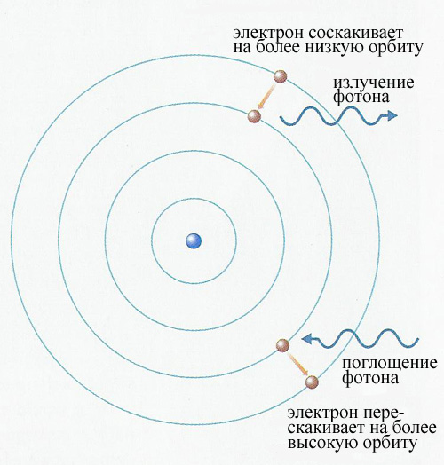
Строительная светотехника.
Физическая природа излучения
Лектор: Гайдай Н.К. ,
директор политехнического института СВГУ, politeh@svgu.ru

Slide 9
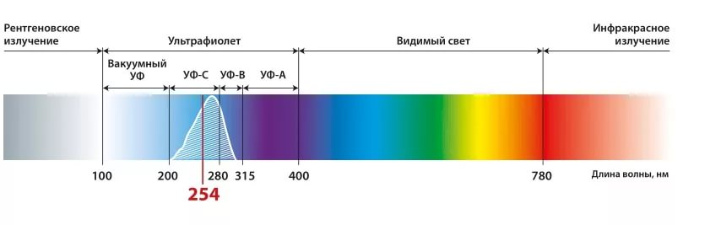
Строительная светотехника.
Физическая природа излучения
Лектор: Гайдай Н.К. ,
директор политехнического института СВГУ, politeh@svgu.ru

Slide 10
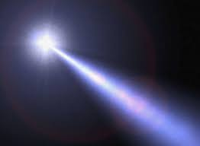
Строительная светотехника.
Основные понятия, величины, единицы.
Сила света (кандела, кд) – сила света, испускаемого с площади 1/600 000 м2 сечения полного излучателя в перпендикулярном этому сечению направлении при t излучателя, равной t затвердевания платины при давлении 101 325 Па (2042 К).
Лектор: Гайдай Н.К. ,
директор политехнического института СВГУ, politeh@svgu.ru

Slide 11
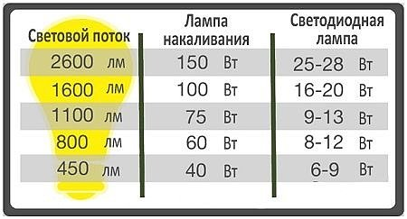
Строительная светотехника.
Основные понятия, величины, единицы.
Световой поток (люмен, лм) – световой поток, испускаемый точечным источником в телесный угол 1 ср при силе света в 1 кд.
Лектор: Гайдай Н.К. ,
директор политехнического института СВГУ, politeh@svgu.ru

Slide 12
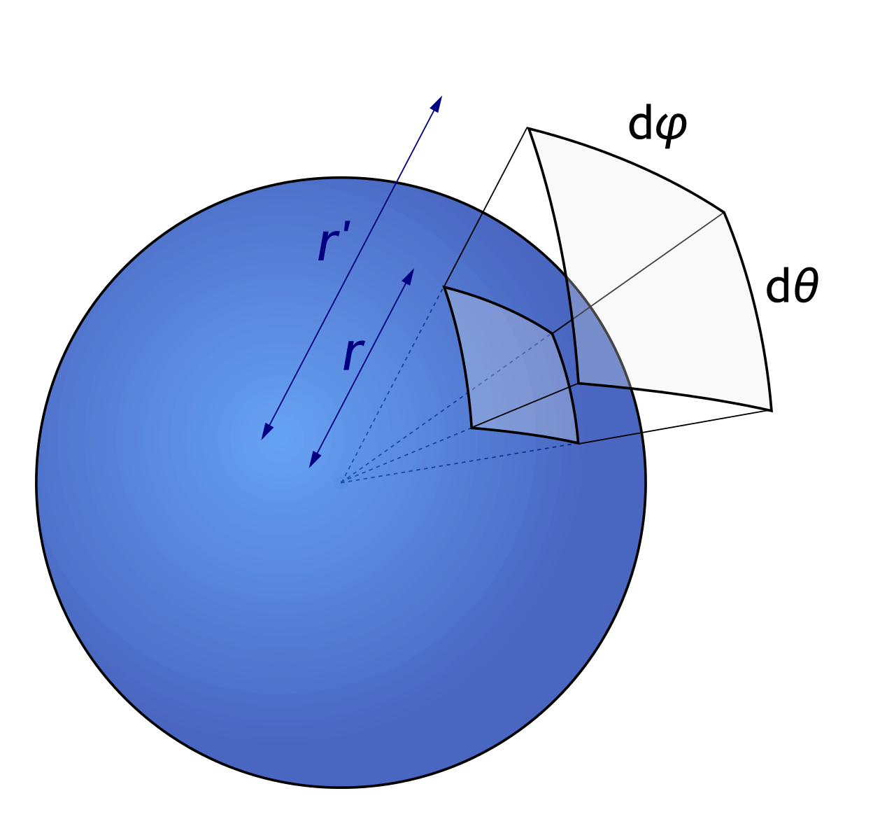
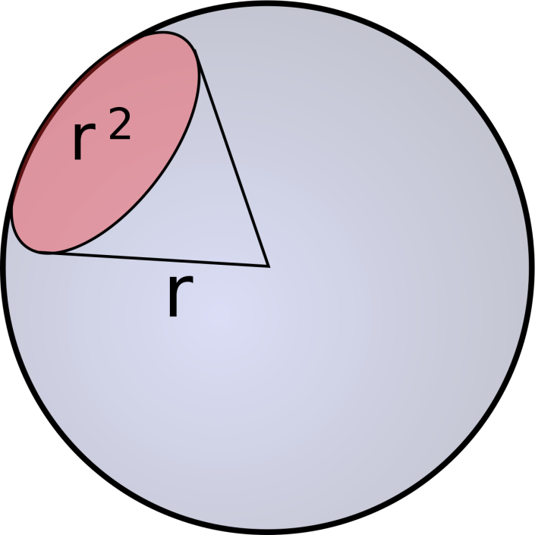
Строительная светотехника.
Телесный угол (стерадиан, ср) – телесный угол с вершиной в центре сферы, вырезающей на поверхности сферы площадь, равную площади квадрата со стороной, по длине, равной радиусу сферы.
Лектор: Гайдай Н.К. ,
директор политехнического института СВГУ, politeh@svgu.ru

Slide 13
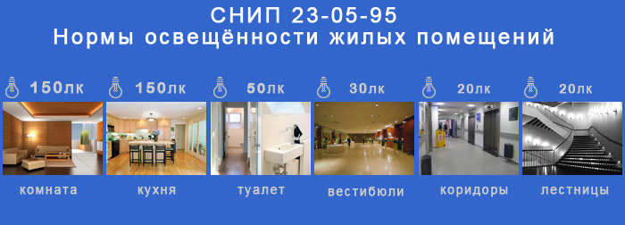
Строительная светотехника.
Освещенность (люкс, лк) - освещенность поверхности площадью 1 м2 при падающем на нее световом потоке в 1 лм.
Лектор: Гайдай Н.К. ,
директор политехнического института СВГУ, politeh@svgu.ru

Slide 14
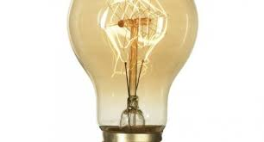
Строительная светотехника.
Яркость , (для диффузии излучающей поверхности)
Канделла на квадратный метр, кд/м2. – яркость (средняя) светящейся поверхности площадью 1 м2 при силе света, излучаемой этой поверхностью в заданном направлении , равной 1 кд.
Светимость - люмен на квадратный метр лм/м2 – светимость поверхности площадью 1 м2, испускающей световой поток 1 лм.
Лектор: Гайдай Н.К. ,
директор политехнического института СВГУ, politeh@svgu.ru

Slide 15
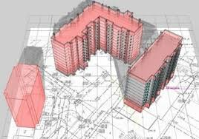
Строительная светотехника.
Коэффициент естественной освещенности (КЕО) – отношение естественное освещенности в лк, создаваемой в какой-либо точке М заданной плоскости внутри помещения светом неба (непосредственно или после отражений) к одновременной наружной горизонтальной освещенности, создаваемой светом полностью открытого небосвода.
.
Лектор: Гайдай Н.К. ,
директор политехнического института СВГУ, politeh@svgu.ru

Slide 16
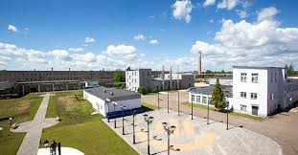
Строительная светотехника.
Законы светотехники.
1. Закон проекции телесного угла
2. Закон светотехнического подобия.
3. Закон суперпозиции.
4. Закон разделенного светового потока
Лектор: Гайдай Н.К. ,
директор политехнического института СВГУ, politeh@svgu.ru

Slide 17
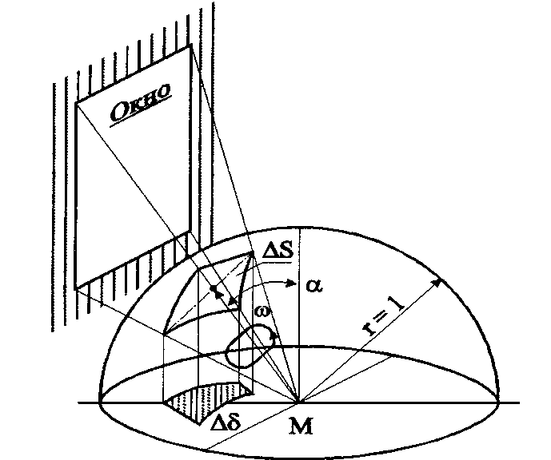
Строительная светотехника.
Законы светотехники. Закон проекции телесного угла
Освещенность поверхности в произвольной точке поверхности помещения М, создаваемая равнояркой поверхностью небосвода, прямопропорциональной яркости неба и площади проекции телесного угла, в котором изданной точки виден участок неба
Лектор: Гайдай Н.К. ,
директор политехнического института СВГУ, politeh@svgu.ru

Slide 18
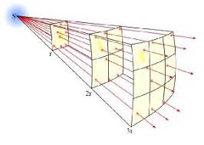
Строительная светотехника.
Законы светотехники. Закон светотехнического подобия
Освещенность в какой-либо точке помещения зависит не от абсолютных, а от относительных размеров помещения
Лектор: Гайдай Н.К. ,
директор политехнического института СВГУ, politeh@svgu.ru

Slide 19
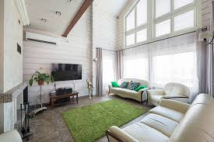
Строительная светотехника.
Законы светотехники. Закон суперпозиции
КЕО в какой-либо точке помещения е от нескольких светопроемов сводится к последовательному независимому определению КЕО от каждого светопроема для этой точки и последующему сложению полученных значений
Лектор: Гайдай Н.К. ,
директор политехнического института СВГУ, politeh@svgu.ru

Slide 20
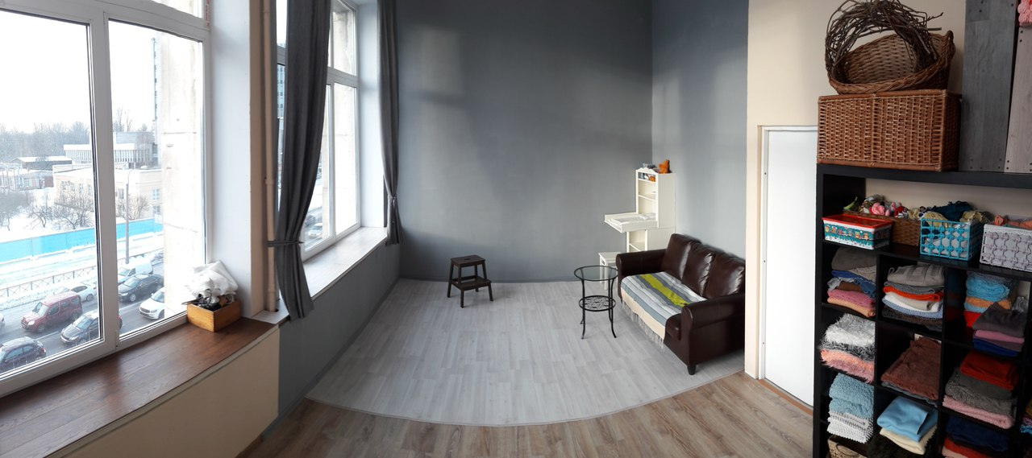
Строительная светотехника.
Законы светотехники. Закон разделения светового потока
КЕО в какой-либо точке помещения от і-го светопроема формируется в результате прихода четырех отдельных составляющих:
— от прямого света небосвода,
— от света, отраженного от противостоящих зданий,
— от света, отраженного подстилающей поверхностью земли
— от света, отраженного от внутренних поверхностей помещения
Лектор: Гайдай Н.К. ,
директор политехнического института СВГУ, politeh@svgu.ru

Slide 21
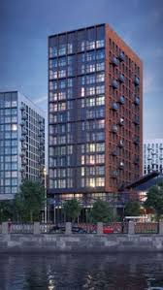
Строительная светотехника.
СП “Естественное освещение жилых и общественных зданий”
Боковое
Верхнее
Комбинированное
Лектор: Гайдай Н.К. ,
директор политехнического института СВГУ, politeh@svgu.ru

Slide 22
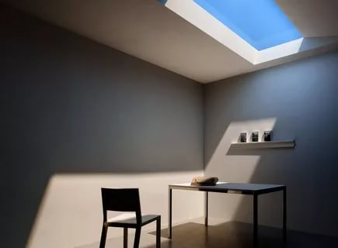
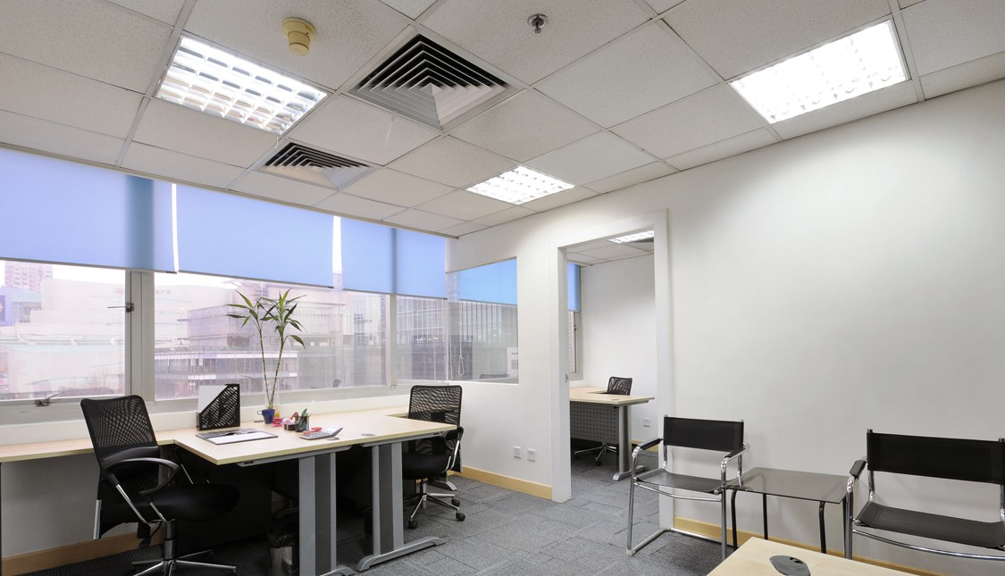
Строительная светотехника.
Верхнее
Боковое
Лектор: Гайдай Н.К. ,
директор политехнического института СВГУ, politeh@svgu.ru

Slide 23
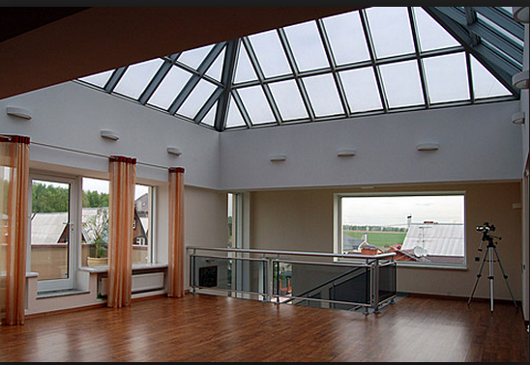
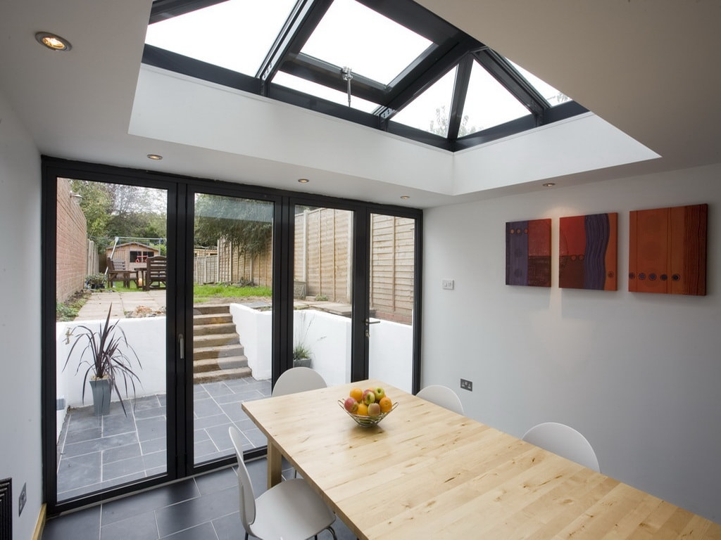
Строительная светотехника.
Комбинированное
Лектор: Гайдай Н.К. ,
директор политехнического института СВГУ, politeh@svgu.ru

Slide 24
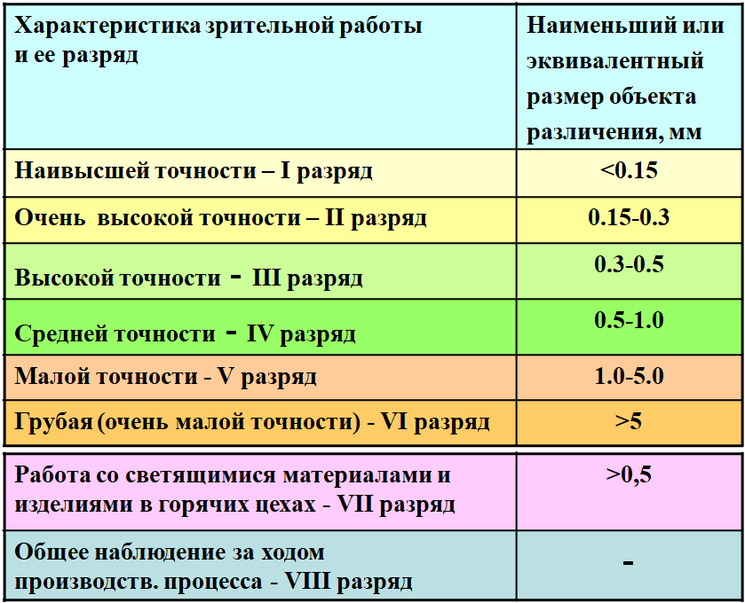
Строительная светотехника.
Расчет естественной освещенности и нормирование.
Лектор: Гайдай Н.К. ,
директор политехнического института СВГУ, politeh@svgu.ru

Slide 25
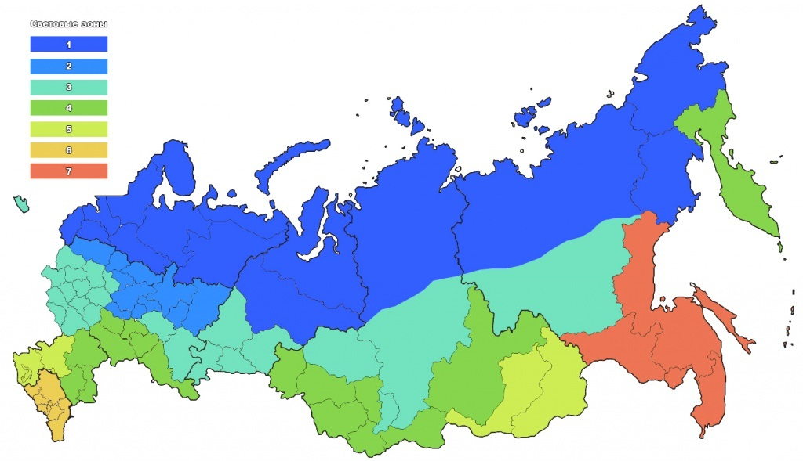
Строительная светотехника.
Расчет естественной освещенности и нормирование – световые зоны Российской Федерации.
Лектор: Гайдай Н.К. ,
директор политехнического института СВГУ, politeh@svgu.ru

Slide 26
Строительная светотехника.
Расчет естественной освещенности и нормирование
еN = еH * mN
При боковом естественном освещении помещения данный параметр измеряется на наименее освещенных местах. При верхнем и комбинированном естественном освещении помещения измерения проводят в нескольких точках, а затем результат усредняют.
Лектор: Гайдай Н.К. ,
директор политехнического института СВГУ, politeh@svgu.ru

Slide 27
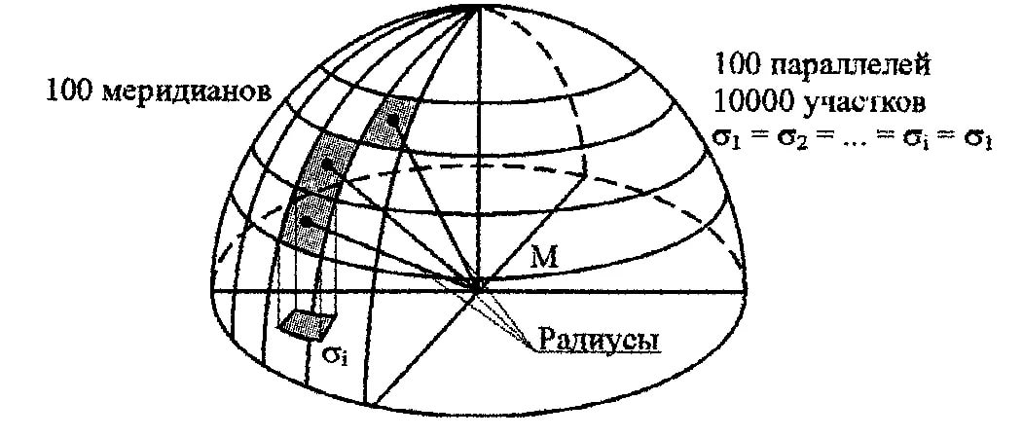
Строительная светотехника.
Лектор: Гайдай Н.К. ,
директор политехнического института СВГУ, politeh@svgu.ru

Slide 28
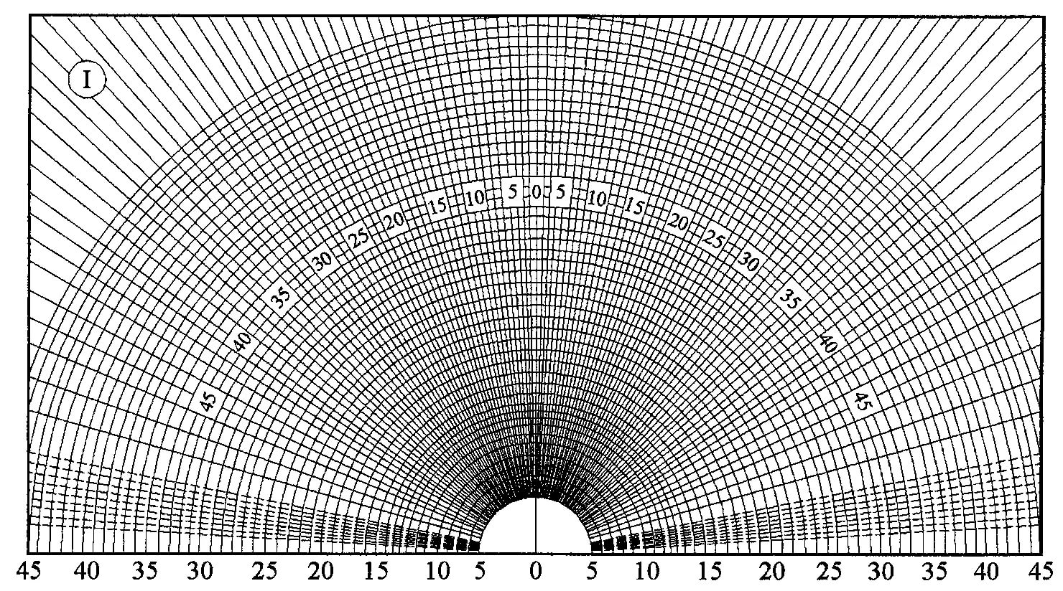
Строительная светотехника.
График Данилюка 1
Лектор: Гайдай Н.К. ,
директор политехнического института СВГУ, politeh@svgu.ru

Slide 29
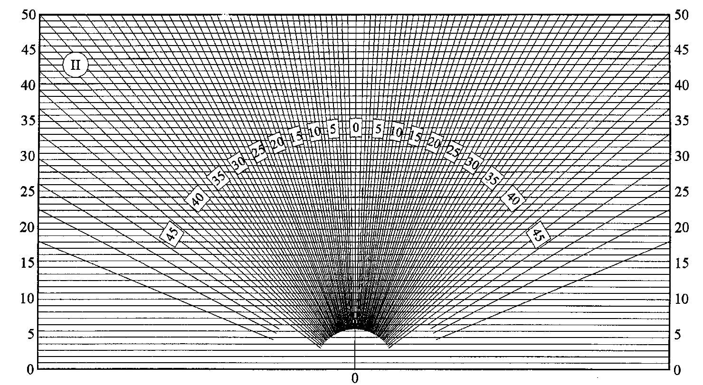
Строительная светотехника.
График Данилюка 2
Лектор: Гайдай Н.К. ,
директор политехнического института СВГУ, politeh@svgu.ru

Slide 30
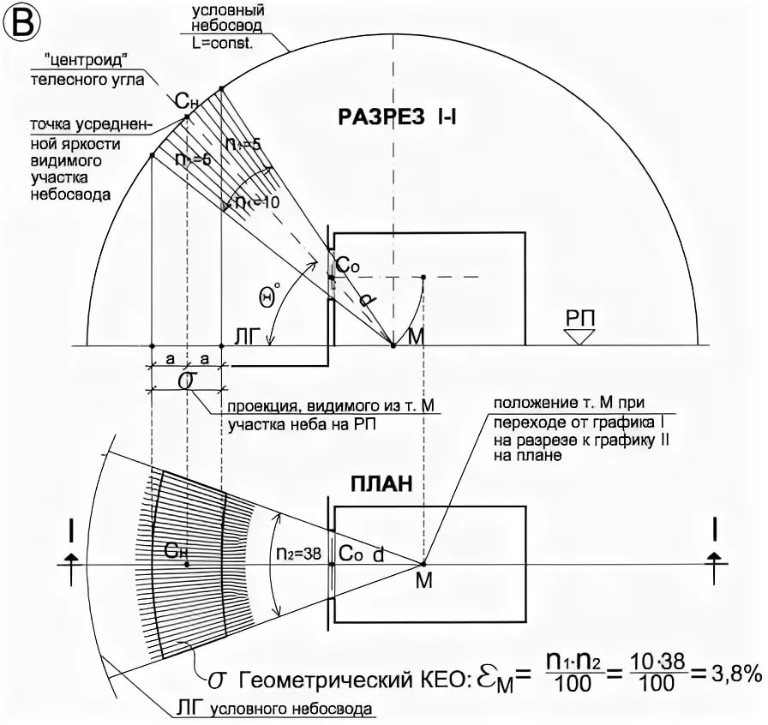
Строительная светотехника.
Лектор: Гайдай Н.К. ,
директор политехнического института СВГУ, politeh@svgu.ru

Slide 31
Строительная светотехника.
В глубине помещения расчетная точка должна располагаться в жилой комнате однокомнатной квартиры, в одной из комнат двух- и трехкомнатных квартир либо в двух комнатах квартир, имеющих больше трех комнат. В других жилых комнатах квартир и кухнях контрольная точка располагается в центре помещения.
Лектор: Гайдай Н.К. ,
директор политехнического института СВГУ, politeh@svgu.ru

Slide 32
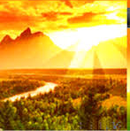
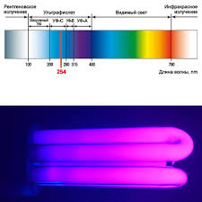
Строительная светотехника.
Инсоляция в архитектуре.
Тепловое
Бактерицидное
Эритемное
СанПиН "Гигиенические требования к инсоляции и солнцезащите помещений жилых и общественных зданий и территорий"
Лектор: Гайдай Н.К. ,
директор политехнического института СВГУ, politeh@svgu.ru

Slide 33
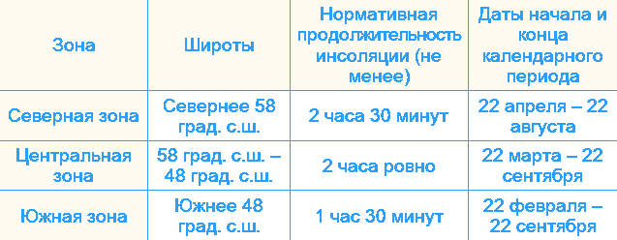
Строительная светотехника.
Нормирование продолжительности инсоляции
Лектор: Гайдай Н.К. ,
директор политехнического института СВГУ, politeh@svgu.ru

Slide 34
Строительная светотехника.
• общая продолжительность периодов прерывистой инсоляции должна быть на 30 минут больше нормативной (указанной в таблице);
• продолжительность одного из периодов должна быть не менее 1 часа.
Нормативная продолжительность инсоляции в жилых зданиях должна быть обеспечена не менее чем (п. 3.1):
• в жилой комнате однокомнатной квартиры;
• в одной из жилых комнат двух- и трехкомнатных квартир;
• в двух жилых комнатах квартир, имеющих больше трех комнат (многокомнатных).
Кроме того, в северной и центральной зонах допускается сокращение нормативной продолжительности инсоляции на 30 минут в двух случаях (п. 3.4):
• если инсоляция при этом обеспечивается в двух комнатах двух- и трехкомнатных квартир либо в трех комнатах многокомнатных квартир;
• если здание расположено в центральной, исторической зоне города.
Инсоляция в помещениях жилых зданий регламентируется только в жилых комнатах. В кухнях, на верандах и в других помещениях инсоляция не регламентируется.
Лектор: Гайдай Н.К. ,
директор политехнического института СВГУ, politeh@svgu.ru

Slide 35
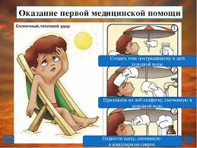
Строительная светотехника.
Солнечный перегрев
Лектор: Гайдай Н.К. ,
директор политехнического института СВГУ, politeh@svgu.ru

Slide 36
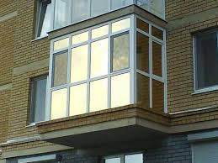
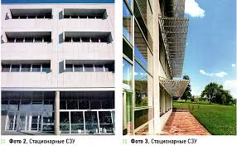
Строительная светотехника.
Средства защиты от перегрева - стационарные
Лектор: Гайдай Н.К. ,
директор политехнического института СВГУ, politeh@svgu.ru

Slide 37
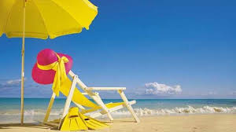
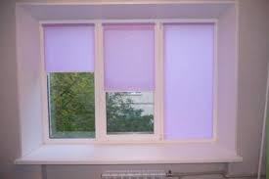
Строительная светотехника.
Нестационарные средства защиты от перегрева
Лектор: Гайдай Н.К. ,
директор политехнического института СВГУ, politeh@svgu.ru

Slide 38
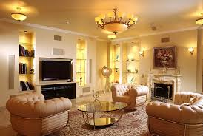
Строительная светотехника.
Искусственное освещение
Искусственное освещение подразделяется на рабочее , аварийное, охранное и дежурное.
Аварийное освещение разделяется на ос­вещение безопасности и эвакуационное.
Лектор: Гайдай Н.К. ,
директор политехнического института СВГУ, politeh@svgu.ru

Slide 39
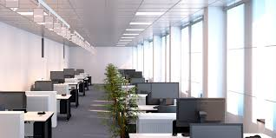
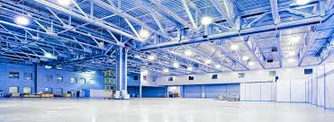
Строительная светотехника.
Искусственное освещение - рабочее
Лектор: Гайдай Н.К. ,
директор политехнического института СВГУ, politeh@svgu.ru

Slide 40
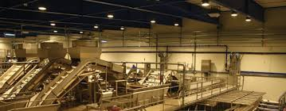
Строительная светотехника.
Искусственное освещение – аварийное безопасности
Лектор: Гайдай Н.К. ,
директор политехнического института СВГУ, politeh@svgu.ru

Slide 41
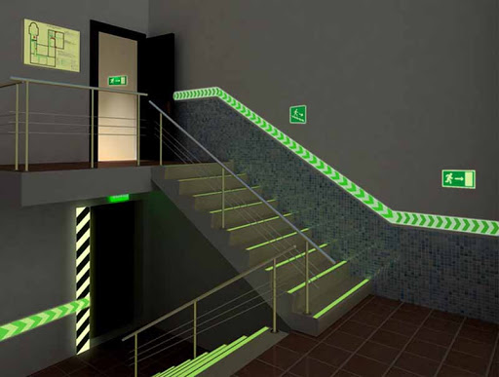
Строительная светотехника.
Искусственное освещение – аварийное эвакуационное
Лектор: Гайдай Н.К. ,
директор политехнического института СВГУ, politeh@svgu.ru

Slide 42
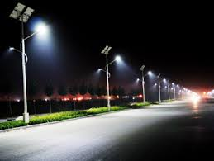
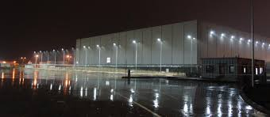
Строительная светотехника.
Искусственное освещение - охранное
Лектор: Гайдай Н.К. ,
директор политехнического института СВГУ, politeh@svgu.ru

Slide 43
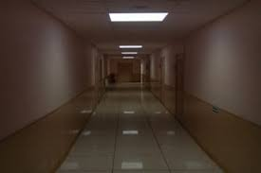
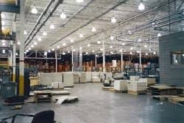
Строительная светотехника.
Искусственное освещение - дежурное
Лектор: Гайдай Н.К. ,
директор политехнического института СВГУ, politeh@svgu.ru

Slide 44


#Этомойвыбор
Лектор: Гайдай Н.К. ,
директор политехнического института СВГУ, politeh@svgu.ru

